Slide 1


Кірістірілген шарттарды программалау
7 сынып
7.3.3.2 Python программалау тіліндегі кірістірілген шарттарды қолдану.
Сабақтың мақсаты:
Кірістірілген шарт операторларын (if, elif, else) қолданып Python тілінде программалық код жазады.
Бағалау критерийлері:
Кірістірілген шарт операторларын (if, elif, else) операторларына мысал келтіреді.
Кірістірілген шарт операторларын (if, elif, else) қолданып, Python тілінде программалық код жазады.
Ерекше білім беруді қажет ететін оқушылар үшін:
Кірістірілген шарт операторын қолданып, Python программалау тілінде есептер шығарады.
ЕББҚ сипатттамасы: Көру қабілетінің зақымдалуы
Ойлау дағдыларының деңгейі: Білу, Түсіну, Қолдану

Slide 2

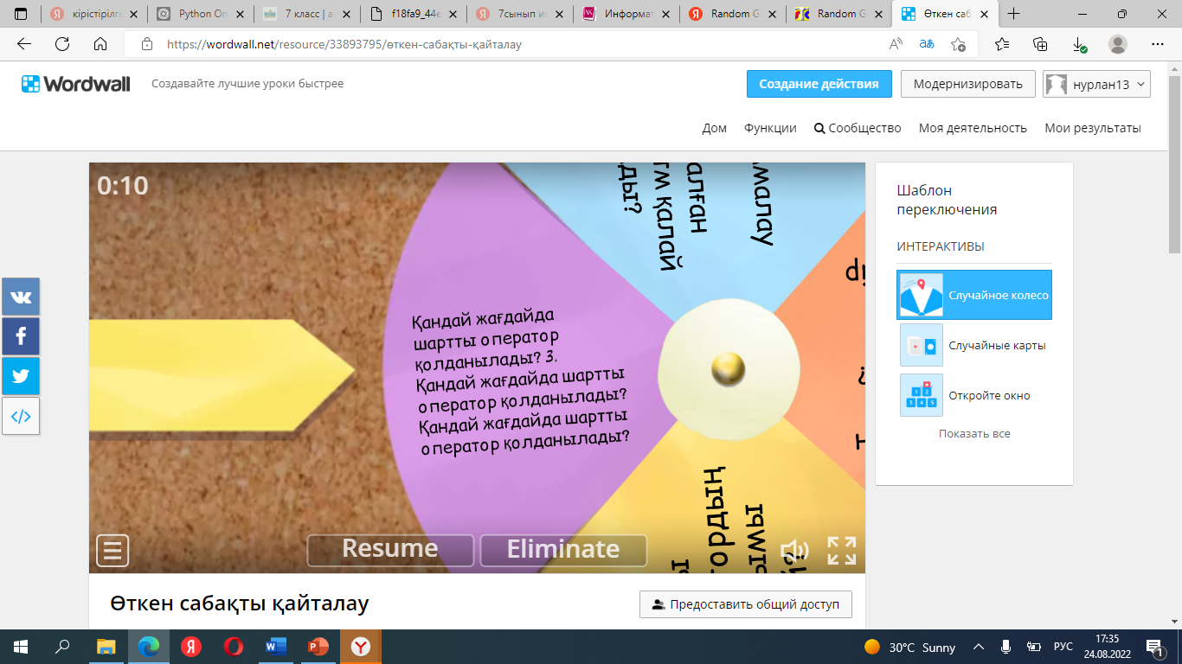
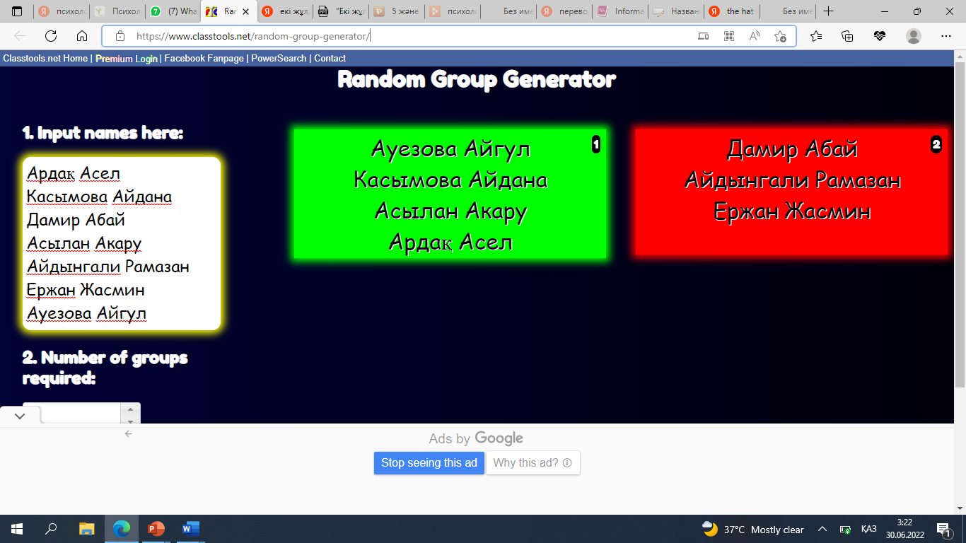

«Миға шабуыл»
Wordwall платформасы арқылы үй тапсырмасын, өткенді қайталау. (4 минут)
«Жасырын жылулық»
( 3 минут)
Оқушыларды топқа Random Group сайты арқылы 2 топқа бөлу. (1 минут)

Slide 3
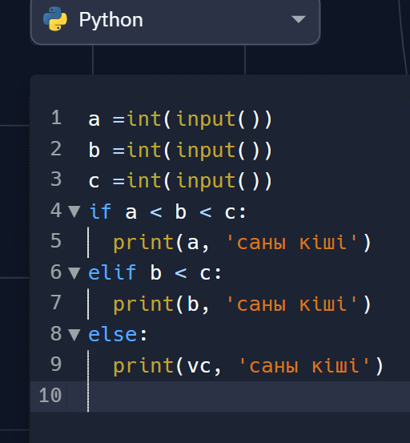
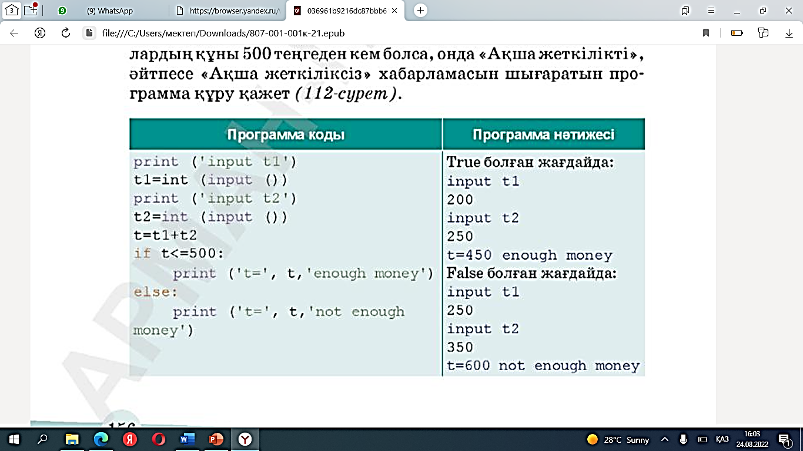
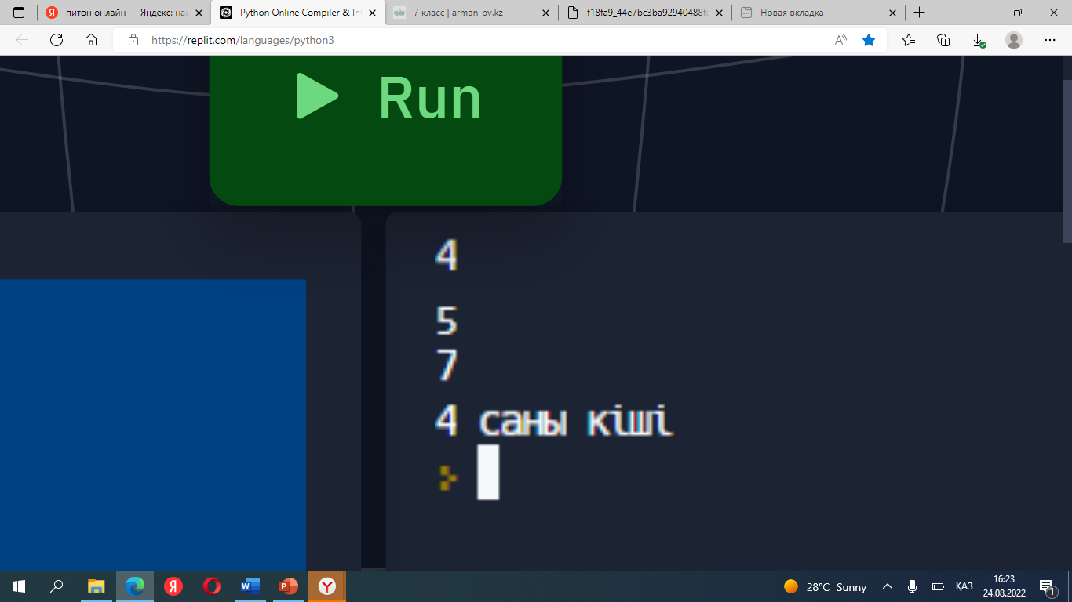
Жаңа сабақты теориялық және практикалық көрсетіліммен түсіндіру. 12 минут
If 1- шарт:
1 – командалар блогы
Elif 2- шарт:
2 – командалар блогы
Else:
3 – командалар жиыны

Slide 4
1-тапсырма.
Жұптық тапсырма «Ойлан, жұптас, бөліс» (3минут)
Кірістірілген тармақталуды жүзеге асыратын if-elif-else (егер, әйтпесе) шарттарына күнделікті өмірден мысал келтіріңдер.
Дескриптор:
if-elif-else шарттарына күнделікті өмірден мысалдар келтіреді.
Шартты операторлардың қызметін түсінеді.
ҚБ: бағдаршам

Slide 5
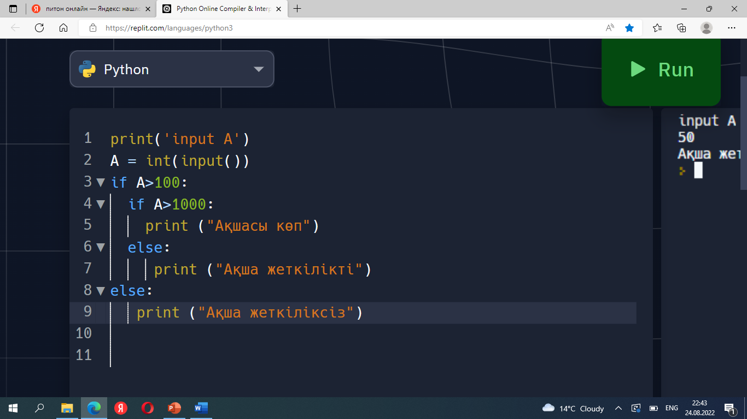
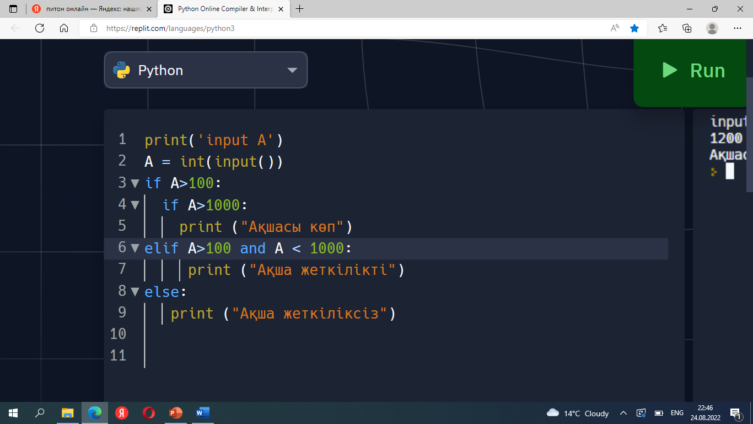
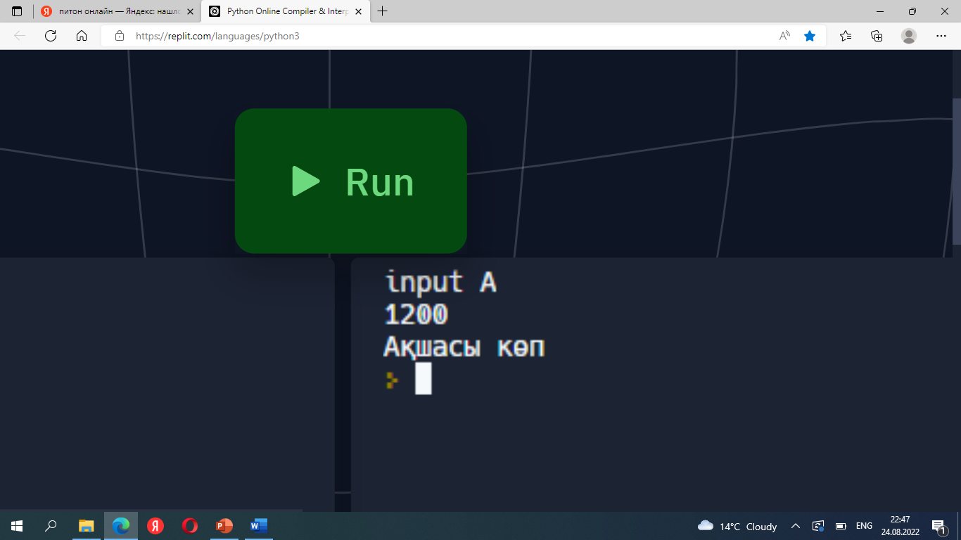
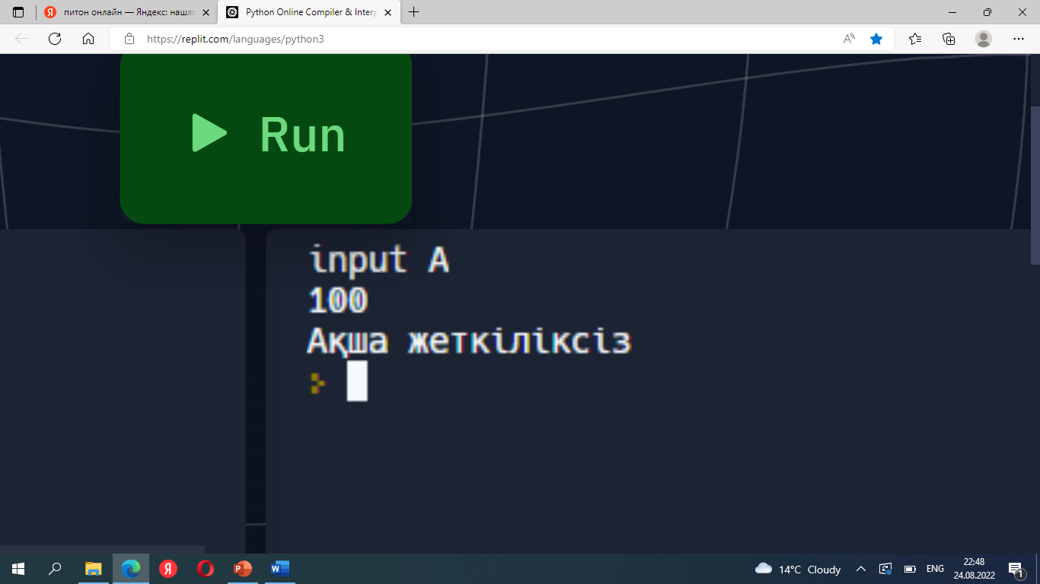
2-тапсырма. Практикалық жұмыс
Жеке жұмыс « Жасап көр» 6 минут (компьютер пайдаланғанда қауіпсіздік ережесін еске түсіру)
2- мысал (оқулықта 158 бет) бойынша кірістірілген шартты операторды if-elif-else құрылымы бойынша орындап, Python программалау тілінде программа құрыңдар.
.
Дескриптор:
if-elif-else қызметтерін біледі.
бірнеше шартты орындайтын elif және and логикалық операторын пайдалана алады.
Python программалау тілінде программалық код жасай алады
ҚБ: Бағдаршам.
Тапсырманы орындаған оқушыны мадақтау,толықтыру жасау, тиімді кері байланыс орнату.

Slide 6
3-тапсырма. Топтық жұмыс (6 минут )
«Стоп топ!» ойыны
(Топқа жеке тапсырма және бірнеше минут уақыт беріледі. Тапсырманы бірінші орындап біткен топ «стоп топ!» деп дауыстайды. Орындаған тапсырманың дұрыс және уақытылы орындалғанына қарай бағаланады.)
№1 тапсырма
Сан берілген. Егер берілген сан оң болса, онда санды 5 – ке арттыру керек, ал теріс болса, онда 10-ға кеміту керек. Егер енгізілетін сан 0 – ге тең болатын болса, онда «0 – ден басқа сан енгіз» деген хабарлама шығатын программа құрыңдар.
№2 тапсырма
Сан берілген. Егер берілген сан тақ болса, онда санды 5 есе арттыру керек, ал егер жұп болса, онда 2 есе кеміту керек. Егер енгізілетін сан 0 – ге тең болатын болса, онда «0 – ден басқа сан енгіз» деген хабарлама шығатын программа құрыңдар.
Дескриптор:
if, else операторларын қолданып Python тілінде программалық код жаза алады.
if, else операторларының қызметін түсінеді.
ҚБ: бағдаршам

Slide 7
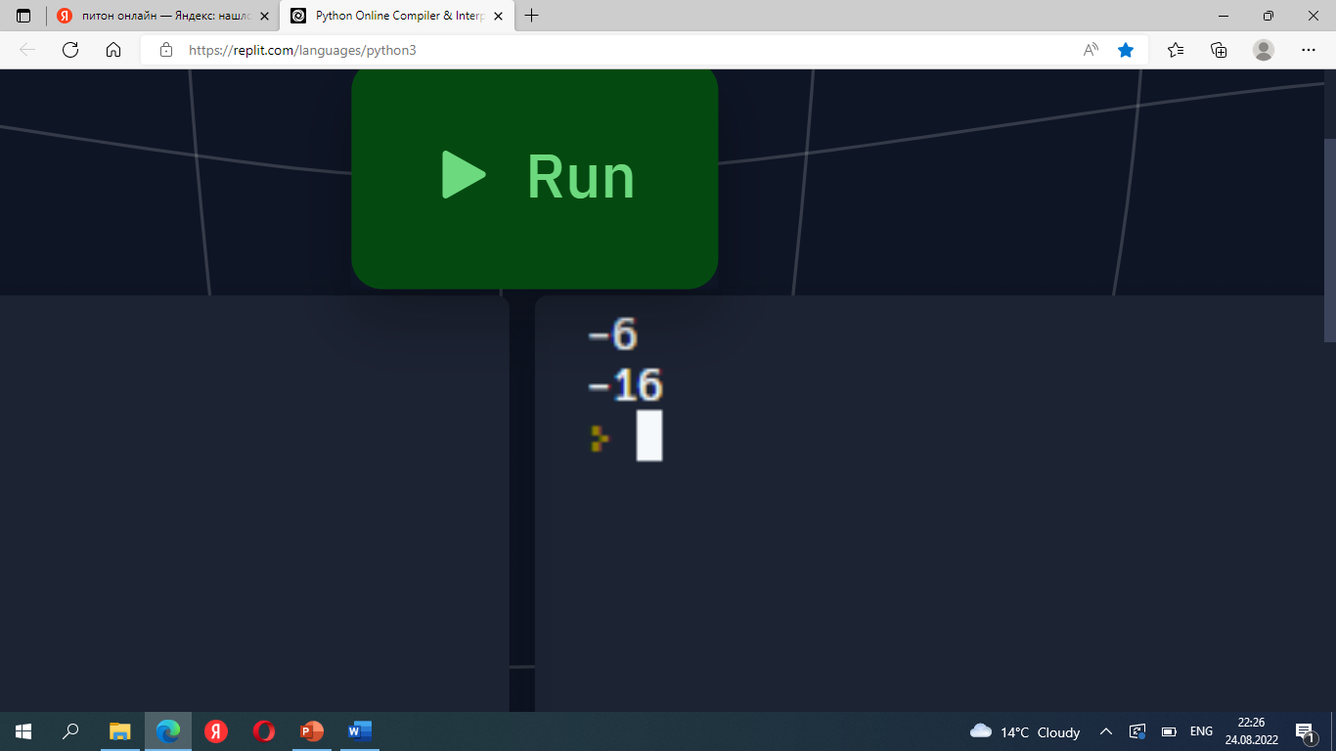
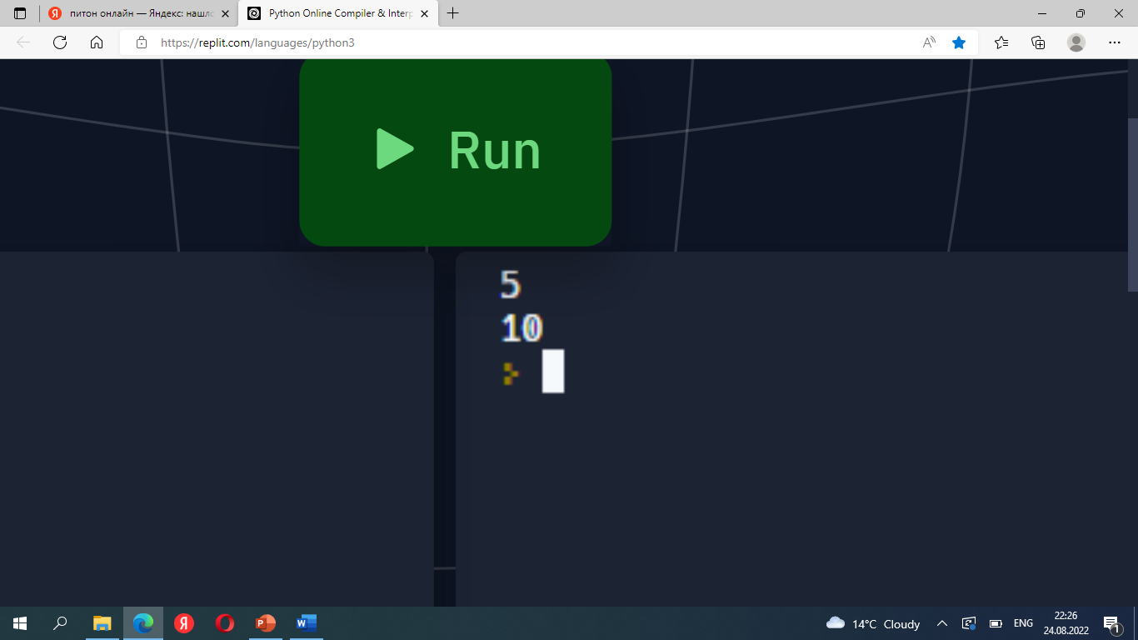
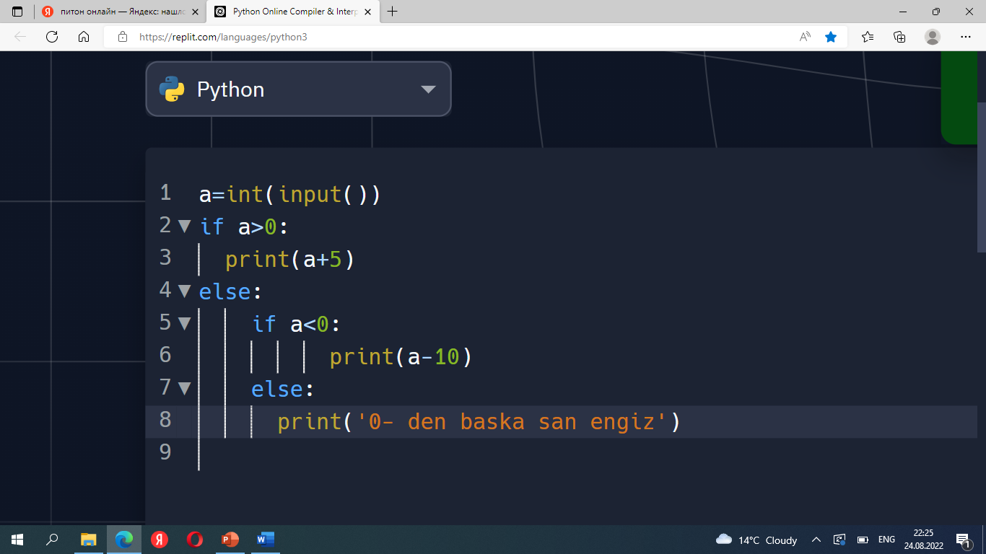
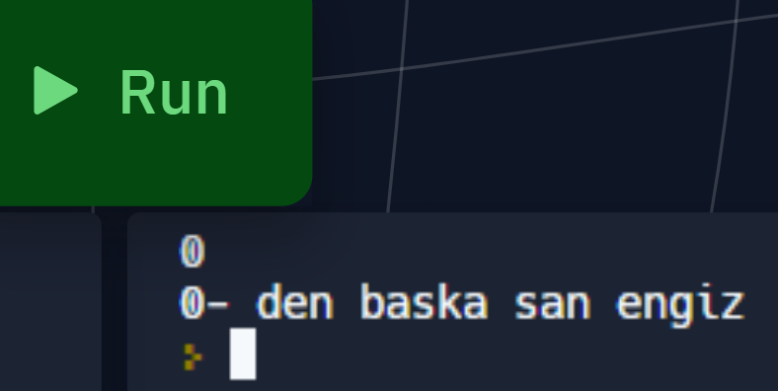
Топтық жұмыс №1 тапсырма

Slide 8
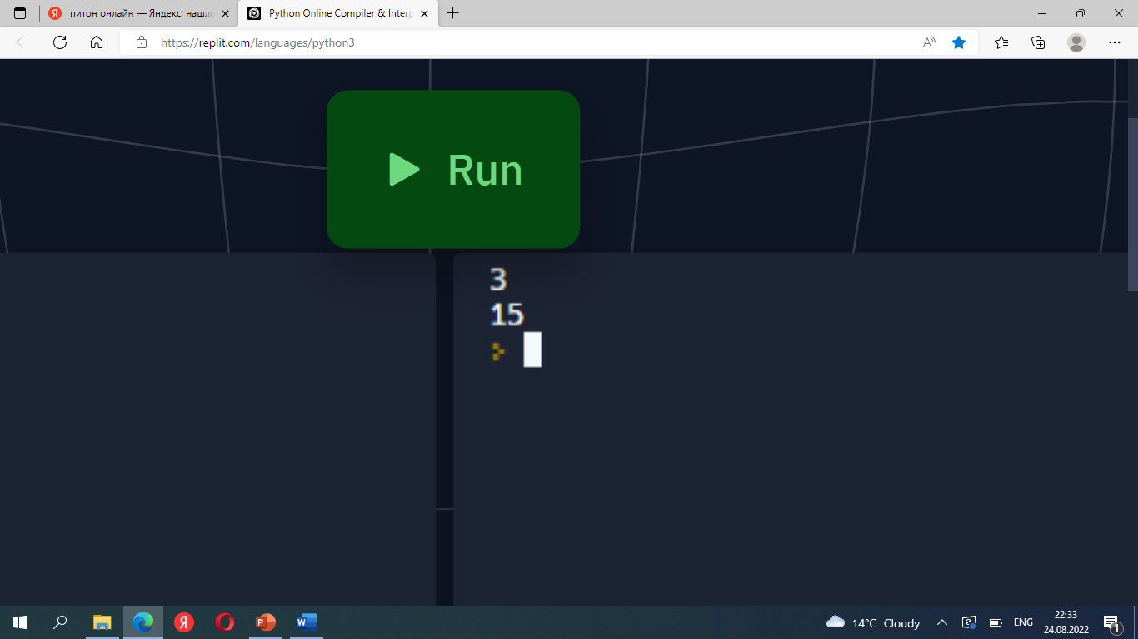
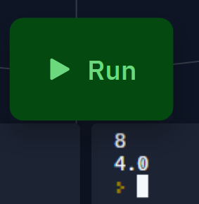
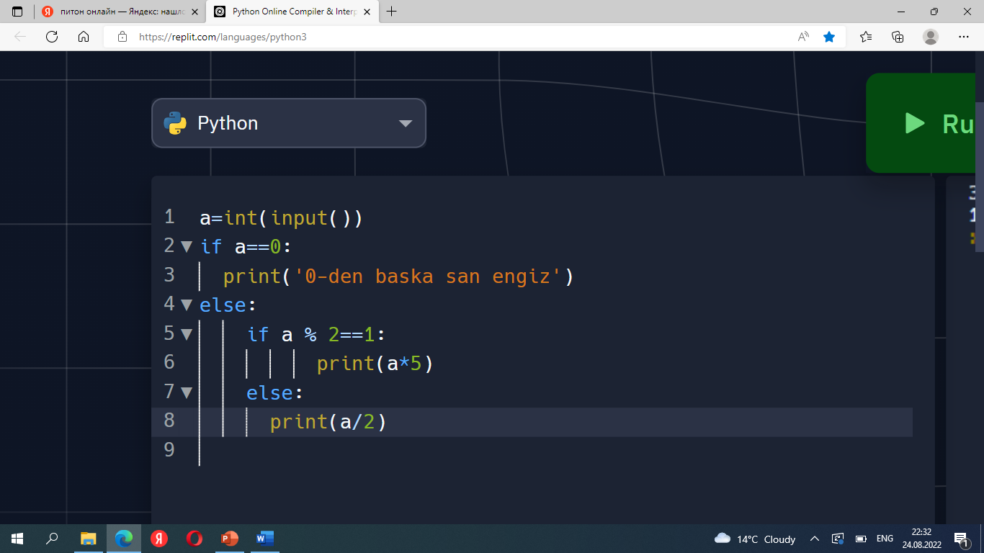
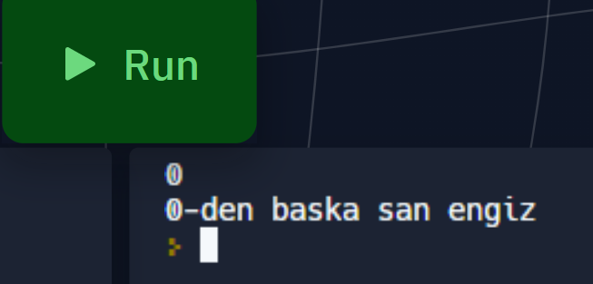
Топтық жұмыс №2 тапсырма

Slide 9
ЕББҚ тапсырма
Бір бүтін сан берілген. Сол берілген санның оң және теріс екенін анықтайтын программа құр. Егер берілген сан теріс болса «теріс», оң болса «оң» 0 –ге тең болса «қайта енгіз» деген хабарлама шығуы керек.
Дескриптор:
if, elif, else операторларының қызметін түсінеді.
Кірістірілген шарт операторын қолданып, Python программалау тілінде есептер шығара алады.
ҚБ: бағдаршам
Тапсырманы орындаған оқушыны мадақтау,толықтыру жасау, тиімді кері байланыс орнату.

Slide 10
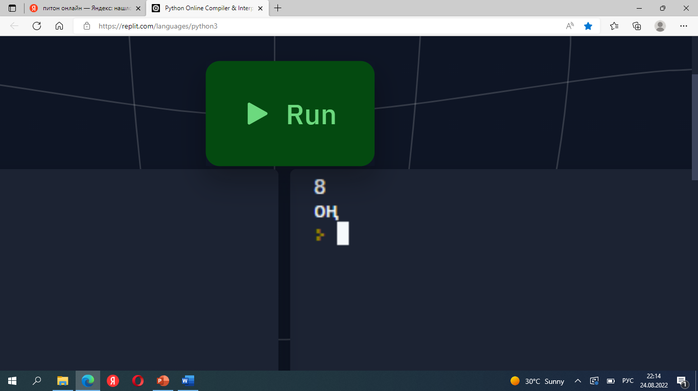
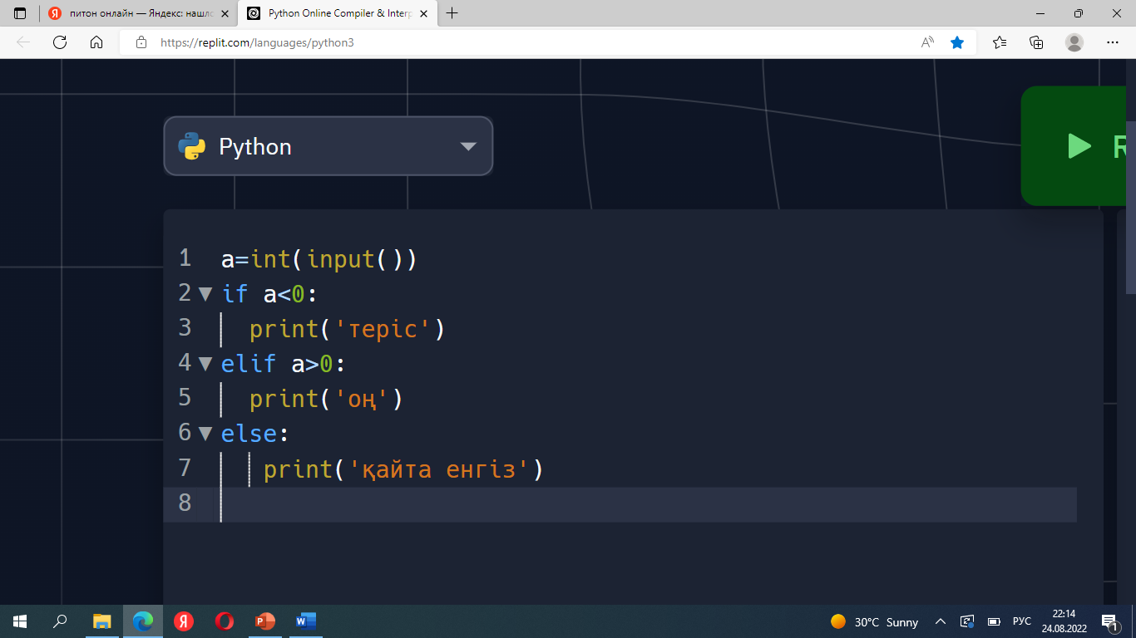

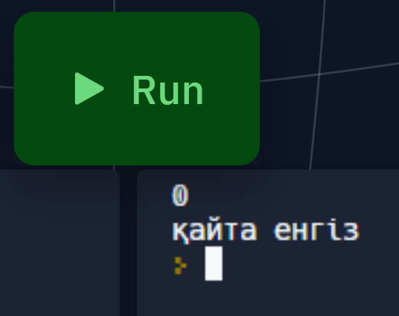
ЕББҚ тапсырма орындалуы

Slide 11
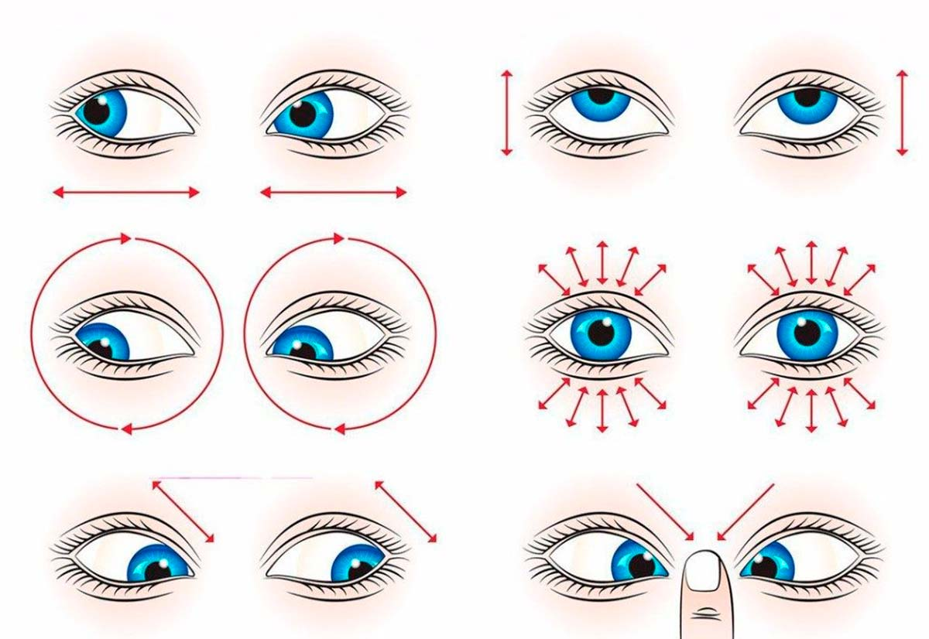
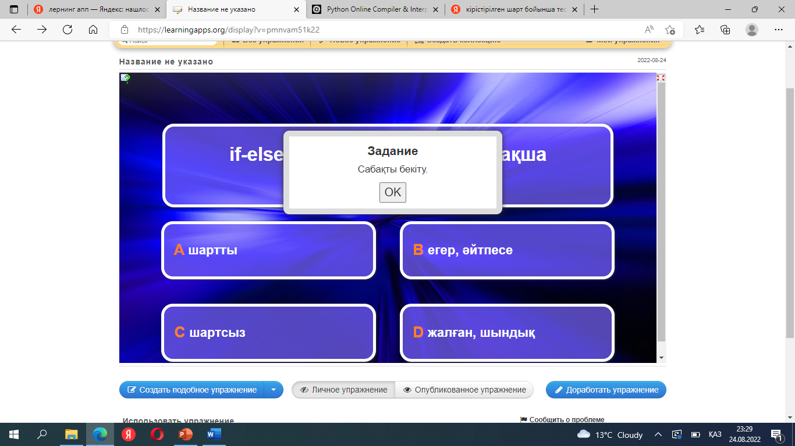
Сабақты бекіту. 4 минут
«Миллион кімге бұйырады» ойыны
https://learningapps.org/display?v=pmnvam51k22
ҚБ: ауызша мадақтау
Сергіту сәті: көз және саусақ жаттығуларын орындау. 1 минут

Slide 12
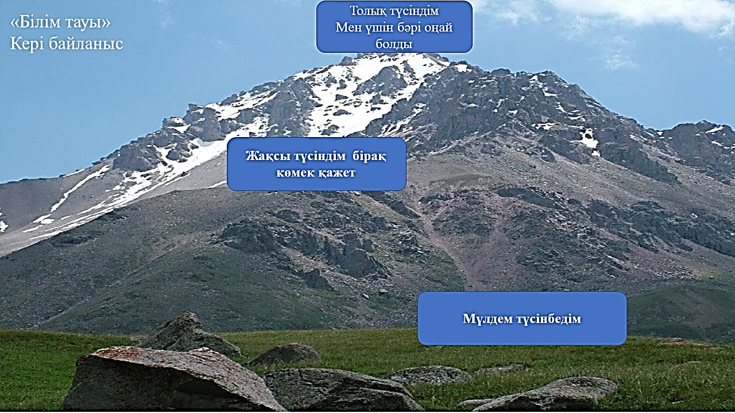
Рефлексия: «Білім тауы» Сабақты қысқаша бір шолу: (2 минут)
-Менің бүгінгі сабақтағы жетістігім. Оның себептері...
Менің бүгінгі сабақтағы кемшілігім. Оның себептері...
Сабақ соңында білім тауына бүгінгі сабақ бойынша өз ойларын жазып стикер жапсырады.
«Досқа көмек» әдісі (3 минут)
Бағалау: сабақ барысында жинаған бағдаршам түстерін негізге ала отырып өзін-өзі бағалауды ұйымдастыру.
(Сабақ соңында жасыл түсті жинаған оқушылар сары түсті жинаған оқушылармен жұмыс жасап көмектеседі. Мұғалім қызыл түсті жинаған оқушымен жеке жұмыс жасайды.)

Slide 13
Назарларыңызға рақмет!

